Slide 1
CBNU
강화학습
Week4 HW
Quiz 1 · Quiz 2
지능로봇공학과 2021042040 김민재

Slide 2
Contents
1. Quiz 1 — Policy Evaluation
a. 코드 분석
b. 다섯 정책의 결과 분석
c. 정책에 따른 V 변화
2. Quiz 2 — 5×5 GridWorld
a. 정책 반복 과정 및 최종 결과
b. 가치 반복 과정 및 최종 결과
3. 전체 결과 비교
02
CBNU

Slide 3
Quiz 1
Policy Evaluation
03
CBNU

Slide 4
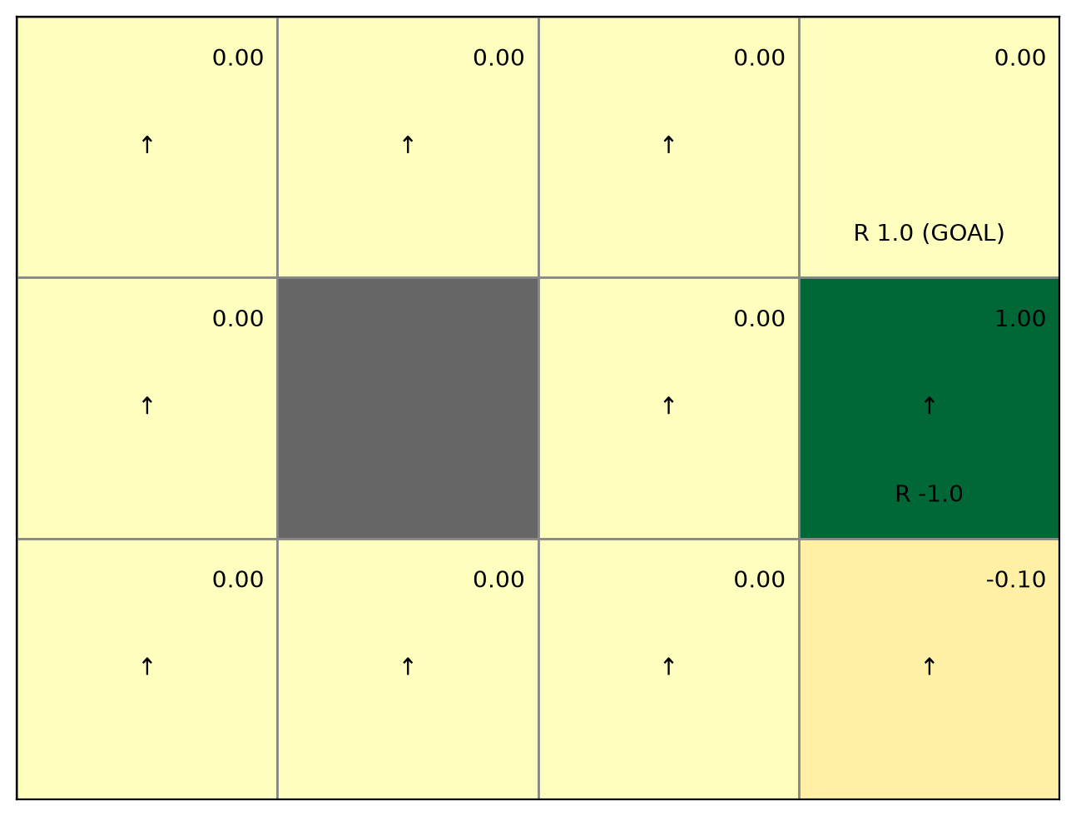
1. Quiz 1 – 환경 및 계산 규칙
• GridWorld
3×4 환경 / 시작 (2,0) / 목표 (0,3) / 벽 (1,1)
행동 순서: UP, DOWN, LEFT, RIGHT. 할인율 γ=0.9, 임곗값 0.001.
목표 진입 보상 +1, (1,3) 진입 또는 머무름 보상 -1. 경계·벽에 막히면 현재 칸에 머문다.
목표는 종료 상태로 V=0. 그래프의 숫자는 해당 정책을 따를 때의 기대 할인 보상이다.
04
CBNU

Slide 5
1. Quiz 1 – 코드 분석
def eval_onestep(pi, V, env, gamma=0.9):
for state in env.states(): # 각 상태에 접근
if state == env.goal_state: # 목표 상태에서의 가치 함수는 항상 0
V[state] = 0
continue
action_probs = pi[state] # probs는 probabilities(확률)의 약자
new_V = 0
# 각 행동에 접근
for action, action_prob in action_probs.items(): # items는 pi(a|s)
next_state = env.next_state(state, action)
r = env.reward(state, action, next_state)
# 새로운 가치 함수
new_V += action_prob * (r + gamma * V[next_state])
V[state] = new_V
return V
• One-step Evaluation
각 상태에서 가능한 행동의 보상과 다음 상태 가치를 계산하고 행동 확률로 가중 평균한다.
V(s) = Σ π(a|s) [r + 0.9V(s′)]
r은 현재 칸의 표시 보상이 아니라 이번 행동으로 다음 칸에 들어갈 때 받는 보상이다.
같은 딕셔너리를 순서대로 갱신하므로 이미 갱신한 이웃의 값을 바로 사용한다.
05
CBNU

Slide 6
1. Quiz 1 – 코드 분석
def policy_eval(pi, V, env, gamma, threshold=0.001):
while True:
old_V = V.copy() # 갱신 전 가치 함수
V = eval_onestep(pi, V, env, gamma)
# 갱신된 양의 최댓값 계산
delta = 0
for state in V.keys():
t = abs(V[state] - old_V[state])
if delta < t:
delta = t
# 임곗값과 비교
if delta < threshold:
break
return V
• Iterative Evaluation
현재 정책을 고정하고 one-step evaluation을 반복한다.
갱신 전후 가치 차이의 최댓값 Δ가 0.001 미만이면 종료한다.
다섯 정책을 각각 독립적으로 평가한다. 정책 ①에서 ⑤로 개선하는 과정은 아니다.
06
CBNU

Slide 7
1. Quiz 1 – 결과 분석
• ① 위로만 이동 [1, 0, 0, 0]
대부분의 칸은 위쪽 경계나 벽에 막혀 보상 0만 받으므로 V=0이다.
(1,3)은 바로 목표로 들어가 V=1이다.
(2,3)은 -1을 받은 뒤 목표 보상 +1을 받아 V=-1+0.9×1=-0.1이다.
시작 상태 V(2,0)=0. 목표까지 연결되는 경로가 없다.
07
CBNU

Slide 8
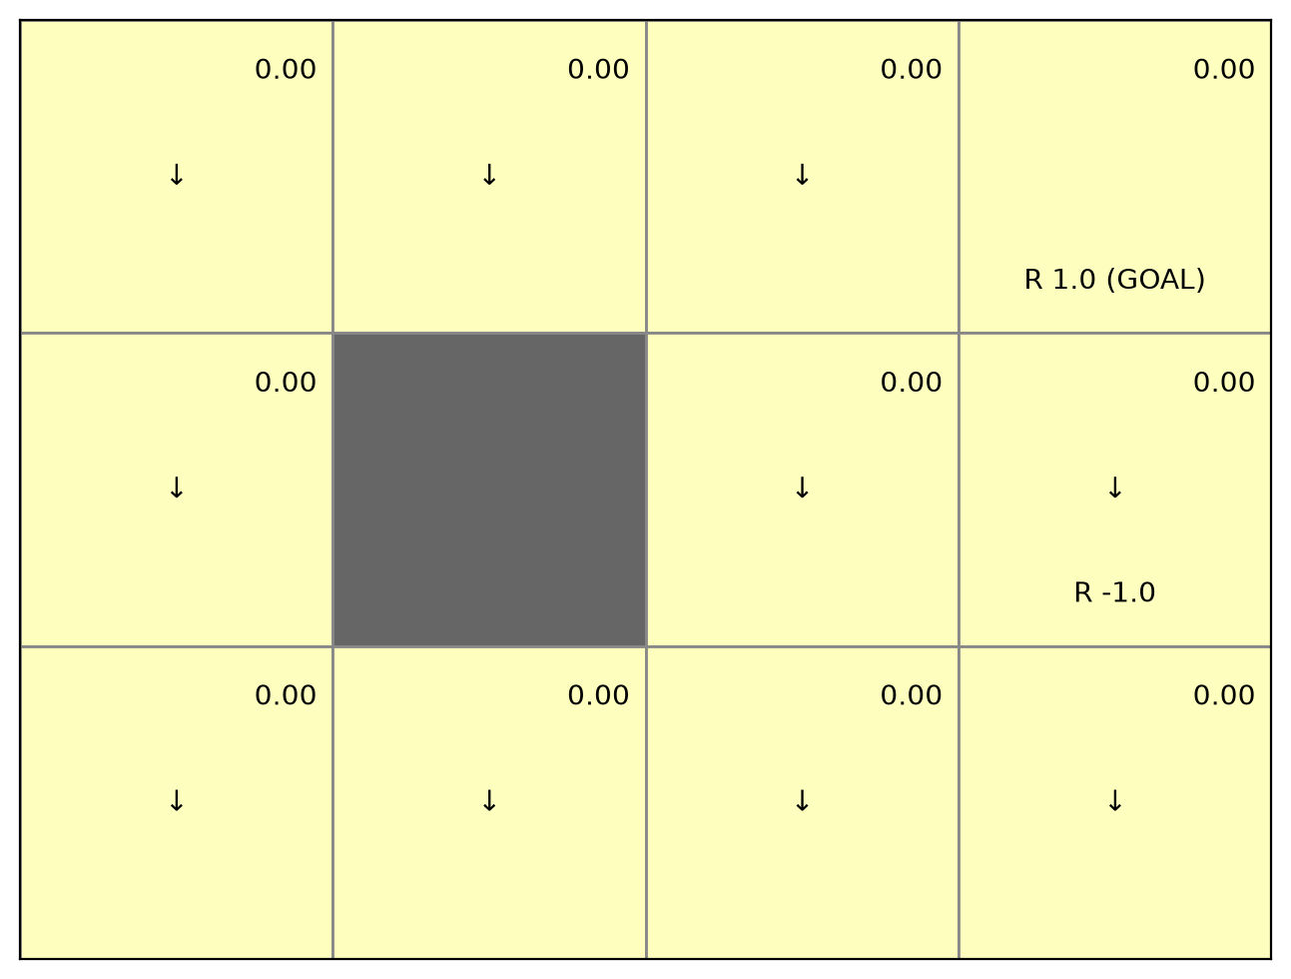
1. Quiz 1 – 결과 분석
• ② 아래로만 이동 [0, 1, 0, 0]
모든 유효 상태의 V=0이다. 아래로 이동하다가 벽이나 아래쪽 경계에 머문다.
(1,3)에서 출발해도 아래 칸의 보상이 0이므로 V=0이다.
목표 (0,3)에서 아래로 이동한다고 가정하면 -1이지만, 목표는 종료 상태이므로 추가 행동을 하지 않고 V=0으로 고정한다.
08
CBNU

Slide 9

1. Quiz 1 – 결과 분석
• ③ 왼쪽으로만 이동 [0, 0, 1, 0]
목표 반대쪽으로 이동하다가 왼쪽 경계나 벽에 머문다.
목표에도 음수 보상 칸에도 진입하지 않아 모든 유효 상태의 V=0이다.
②와 이동 방향은 다르지만 받을 보상이 모두 0이라 가치 결과는 같다.
09
CBNU

Slide 10
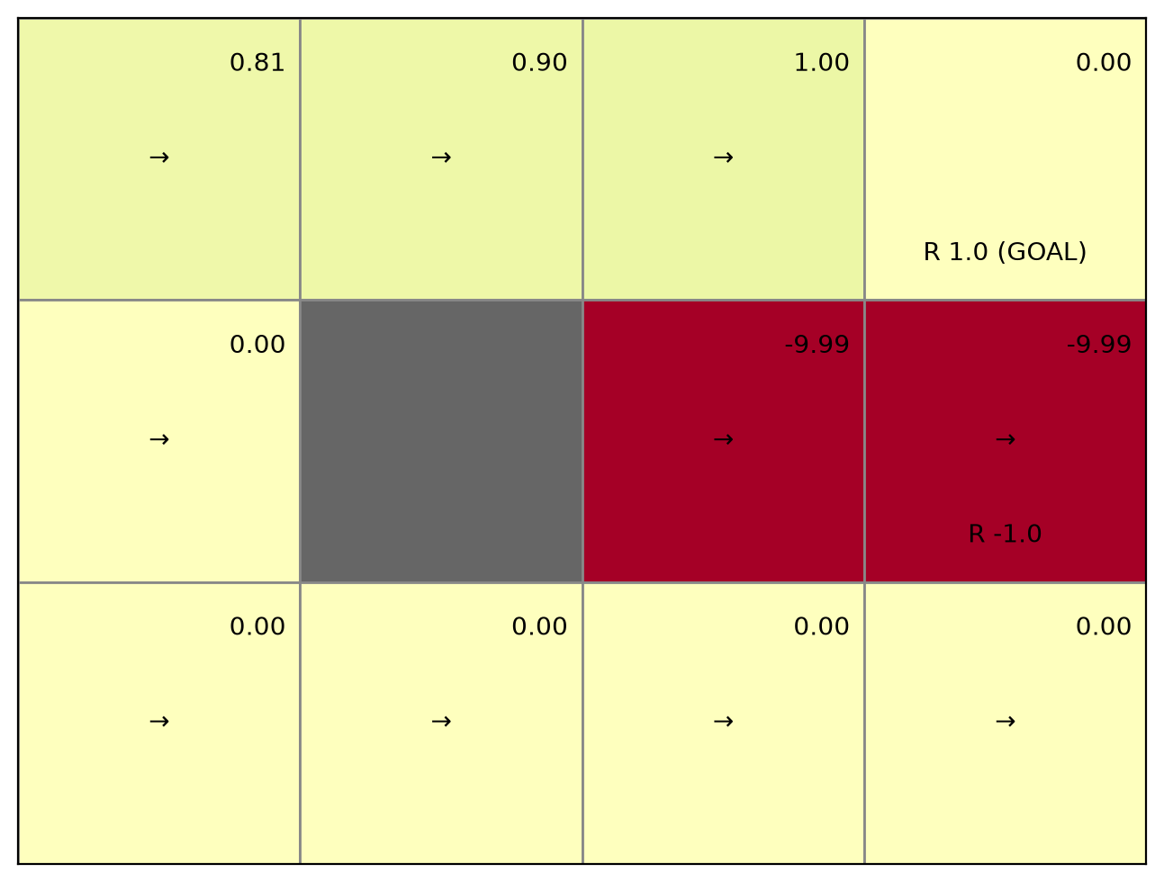
1. Quiz 1 – 결과 분석
• ④ 오른쪽으로만 이동 [0, 0, 0, 1]
위 행에서는 목표에 도달한다. 목표에 가까울수록 0.81 → 0.90 → 1.00으로 가치가 커진다.
(1,2)와 (1,3)은 음수 보상 칸에 계속 머물러 -1을 반복해서 받는다.
이론값은 -1/(1-0.9)=-10. 계산값 -9.9914는 종료 임곗값에 따른 근삿값이다.
시작 상태는 아래 행에서 오른쪽 경계에 머물러 V=0이다.
10
CBNU

Slide 11
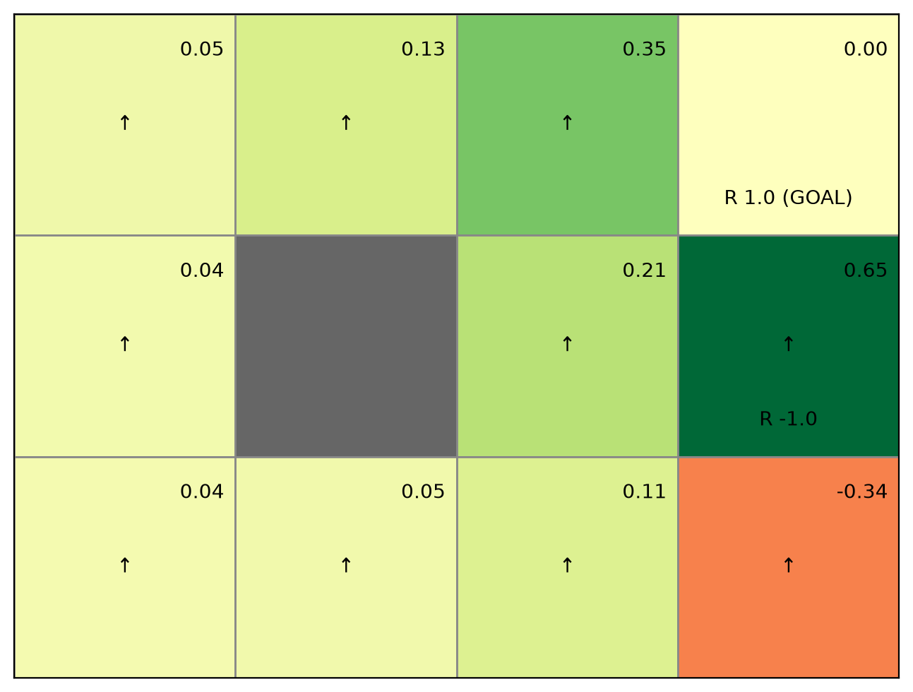
1. Quiz 1 – 결과 분석
• ⑤ 위쪽 선호 확률적 이동 [0.7, 0.1, 0.1, 0.1]
위 70%, 나머지 방향 각 10%. 그래프는 가장 확률이 높은 위쪽 화살표만 표시한다.
오른쪽으로도 이동할 수 있어 왼쪽 칸에서도 목표 보상을 얻을 가능성이 생긴다. 시작 상태 V≈0.0392.
(1,3)은 70% 확률로 목표에 진입해 V≈0.6458이다.
(2,3)은 음수 보상 칸에 들어갈 가능성이 높아 V≈-0.3449이다.
11
CBNU

Slide 12
1. Quiz 1 – 정책에 따른 V 비교
상태 | ① 위 | ② 아래 | ③ 왼쪽 | ④ 오른쪽 | ⑤ 위쪽 선호
(0,2) | 0 | 0 | 0 | 1 | 0.3513
(1,2) | 0 | 0 | 0 | -9.9914 | 0.2085
(1,3) | 1 | 0 | 0 | -9.9914 | 0.6458
(2,3) | -0.1 | 0 | 0 | 0 | -0.3449
시작 (2,0) | 0 | 0 | 0 | 0 | 0.0392
• V가 변하는 이유
정책이 바뀌면 목표까지의 경로·이동 시간·음수 보상 횟수가 달라진다.
같은 칸의 보상 표시는 고정되어 있어도 미래 보상의 기대값 V는 달라진다.
⑤가 시작 상태에서 다섯 정책 중 가장 높다. 전체 가능한 정책 중 최적이라는 의미는 아니다.
12
CBNU

Slide 13
1. Quiz 1 – V 계산 예시
• (0,2)와 (2,3)의 변화
(0,2): ④는 즉시 목표에 들어가 V=1. ⑤는 즉시 오른쪽으로 갈 확률이 10%이고 경계에 머무르는 시간이 길어 V≈0.3513으로 감소한다.
⑤의 V(0,2) = 0.7[0.9V(0,2)] + 0.1[0.9V(1,2)] + 0.1[0.9V(0,1)] + 0.1×1.
(2,3): ①은 -1+0.9×1=-0.1. ⑤에서는 다음 상태 (1,3)의 가치도 0.6458로 낮아져 최종 V≈-0.3449가 된다.
위쪽 이동 확률을 줄였다고 반드시 V가 높아지지는 않는다. 다음 상태의 미래 보상도 함께 달라진다.
13
CBNU

Slide 14
Quiz 2
Policy Iteration · Value Iteration
14
CBNU

Slide 15
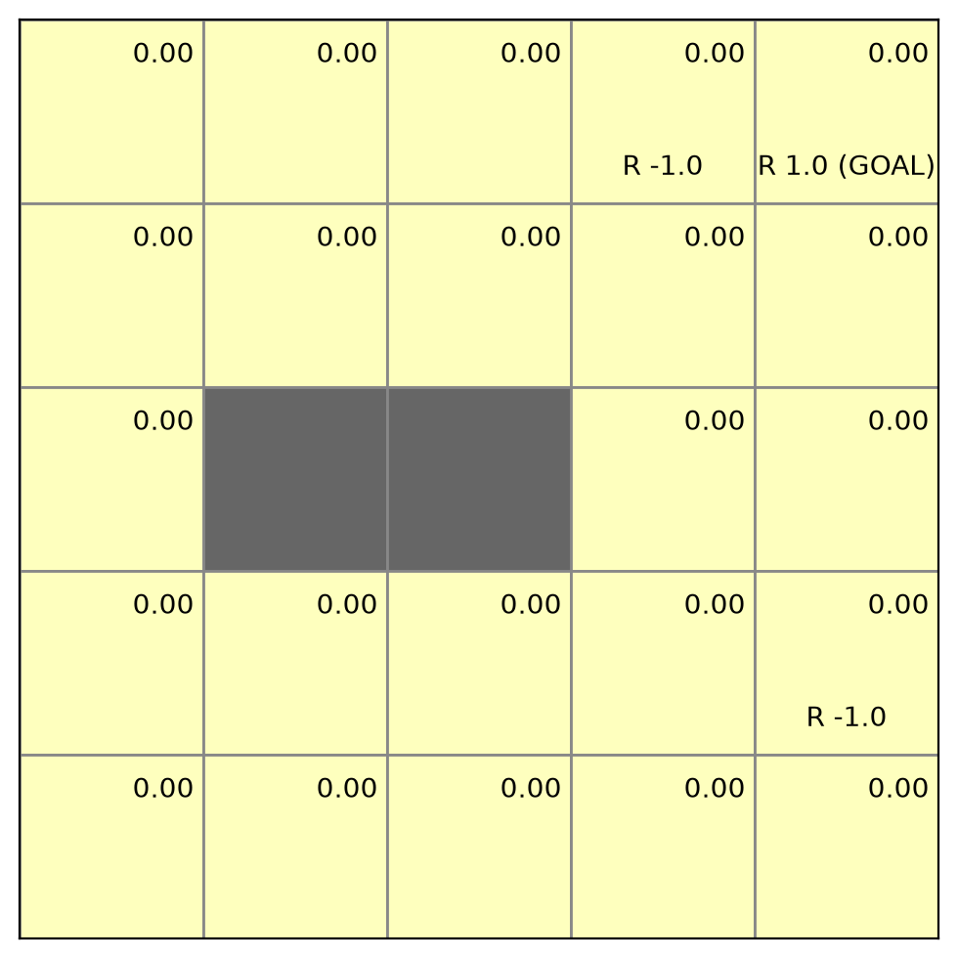
2. Quiz 2 – 5×5 환경
• 환경 설정
시작 (4,0), 목표 (0,4), 벽 (2,1)·(2,2). 좌표는 (행, 열), 0부터 시작한다.
폭탄 (0,3)·(3,4)에 진입하면 -1, 목표에 진입하면 +1. 나머지는 0.
폭탄은 Q1과 같은 비종료 칸으로 해석했다. 목표만 종료 상태이며 V=0이다.
할인율 0.9, 임곗값 0.001. 동일한 환경에서 두 알고리즘을 비교한다.
15
CBNU

Slide 16
2. Quiz 2 – 정책 반복 코드 분석
def policy_iter(env, gamma, threshold=0.001, is_render=True):
pi = defaultdict(lambda: {0: 0.25, 1: 0.25, 2: 0.25, 3: 0.25})
V = defaultdict(lambda: 0)
while True:
V = policy_eval(pi, V, env, gamma, threshold) # 평가
new_pi = greedy_policy(V, env, gamma) # 개선
if is_render:
env.render_v(V, pi)
if new_pi == pi: # 갱신 여부 확인
break
pi = new_pi
return pi
• Policy Iteration
균등 무작위 정책으로 시작한다.
현재 정책을 임곗값까지 평가한 다음, r+0.9V(s′)가 가장 큰 행동으로 정책을 개선한다.
개선 전후 정책이 같으면 종료한다. 그래프는 평가 직후의 가치와 평가에 사용한 현재 정책을 표시한다.
하나의 step 안에 정책 평가를 위한 여러 순회가 포함된다.
16
CBNU

Slide 17
2. Quiz 2 – 가치 반복 코드 분석
def value_iter_onestep(V, env, gamma):
for state in env.states(): # 모든 상태에 차례로 접근
if state == env.goal_state: # 목표 상태에서의 가치 함수는 항상 0
V[state] = 0
continue
action_values = []
for action in env.actions(): # 모든 행동에 차례로 접근
next_state = env.next_state(state, action)
r = env.reward(state, action, next_state)
value = r + gamma * V[next_state] # 새로운 가치 함수
action_values.append(value)
V[state] = max(action_values) # 최댓값 추출
return V
• Value Iteration
정책의 확률 평균 대신 모든 행동 중 최댓값으로 V를 갱신한다.
V(s)=max [r+0.9V(s′)]
전체 상태를 한 번 갱신한 결과를 매 단계 저장한다. 최대 변화량이 0.001 미만이면 종료한다.
V가 수렴한 뒤 탐욕 정책을 한 번 계산한다. 동일 순회에서 최신 값을 사용한다.
17
CBNU

Slide 18
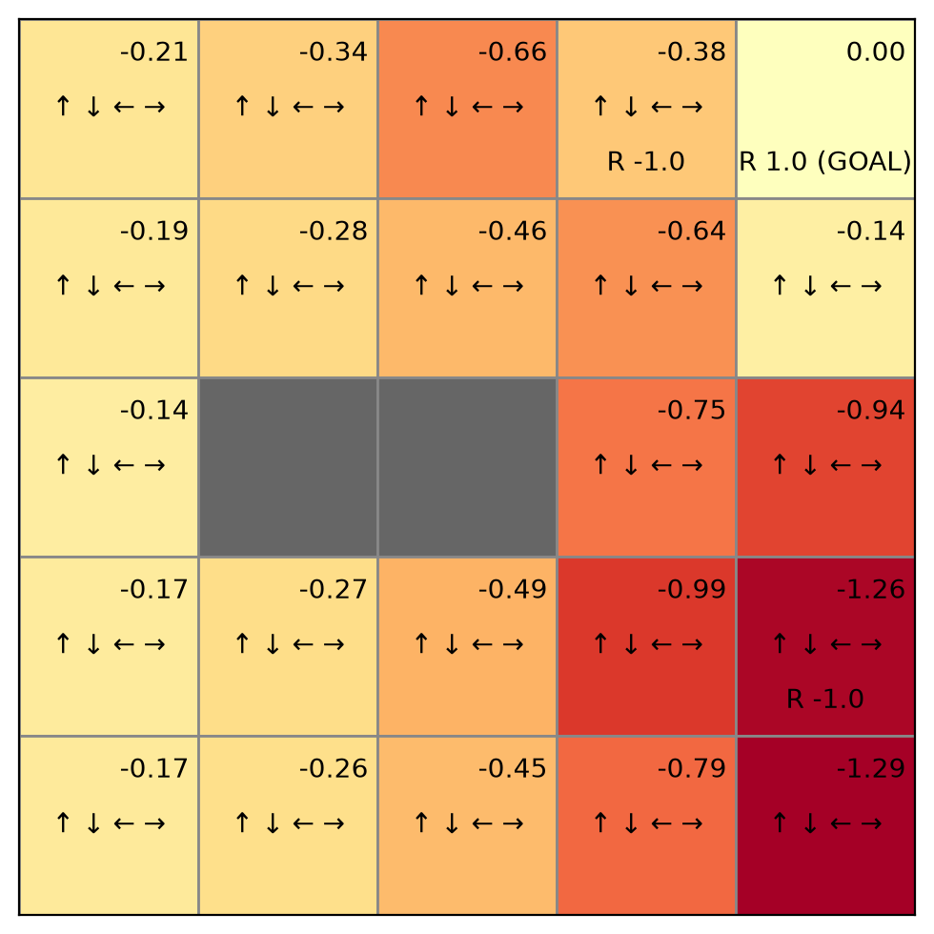
2. Quiz 2 – 정책 반복 과정
• step_00
시작 상태 가치: -0.17333
네 방향을 각각 25%로 선택하는 무작위 정책을 평가한 결과다. 폭탄에 진입하거나 머무를 가능성이 있어 목표를 제외한 모든 상태의 가치가 음수다. 시작 상태는 -0.17333이며, 폭탄 아래 (4,4)는 -1.29392로 특히 낮다. 이 가치를 기준으로 다음 정책을 개선한다.
18
CBNU

Slide 19
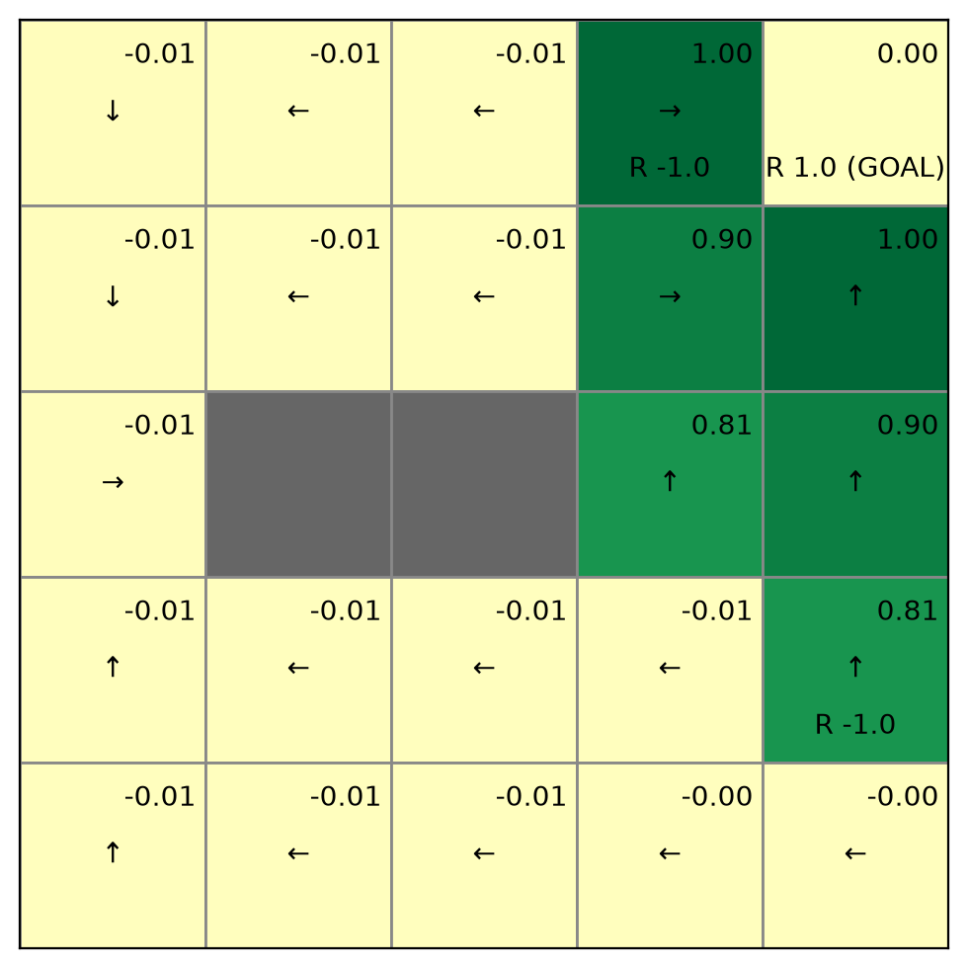
2. Quiz 2 – 정책 반복 과정
• step_01
시작 상태 가치: -0.00677
첫 개선으로 목표 가까이에서는 목표를 향하는 행동이 선택된다. (0,3)과 (1,4)는 1, (1,3)은 0.9가 된다. 하지만 왼쪽에서는 폭탄을 피하는 행동이 벽에 막히거나 목표와 연결되지 않아 가치가 거의 0이다. 시작 상태는 -0.00677까지 개선된다. 작은 음수는 이전 가치에서 출발해 임곗값까지 평가한 근사 오차이며, 보상 없이 계속 머무르는 상태의 정확한 가치는 0이다.
19
CBNU

Slide 20
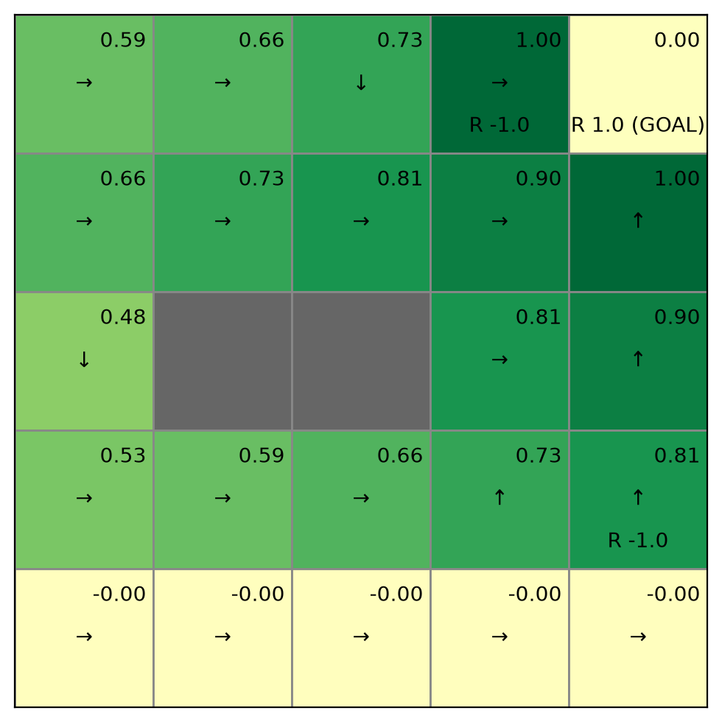
2. Quiz 2 – 정책 반복 과정
• step_02
시작 상태 가치: -0.00236
다음 개선으로 위쪽과 가운데 아래 행에 목표까지 이어지는 경로가 생긴다. (1,2)는 0.81, (3,3)은 0.729로 상승한다. 그러나 맨 아래 행은 오른쪽으로만 이동하다가 (4,4)의 경계에 머무는 정책이므로 아직 목표에 도달하지 못한다. 시작 상태는 약 -0.00236으로 0에 가깝다.
20
CBNU

Slide 21
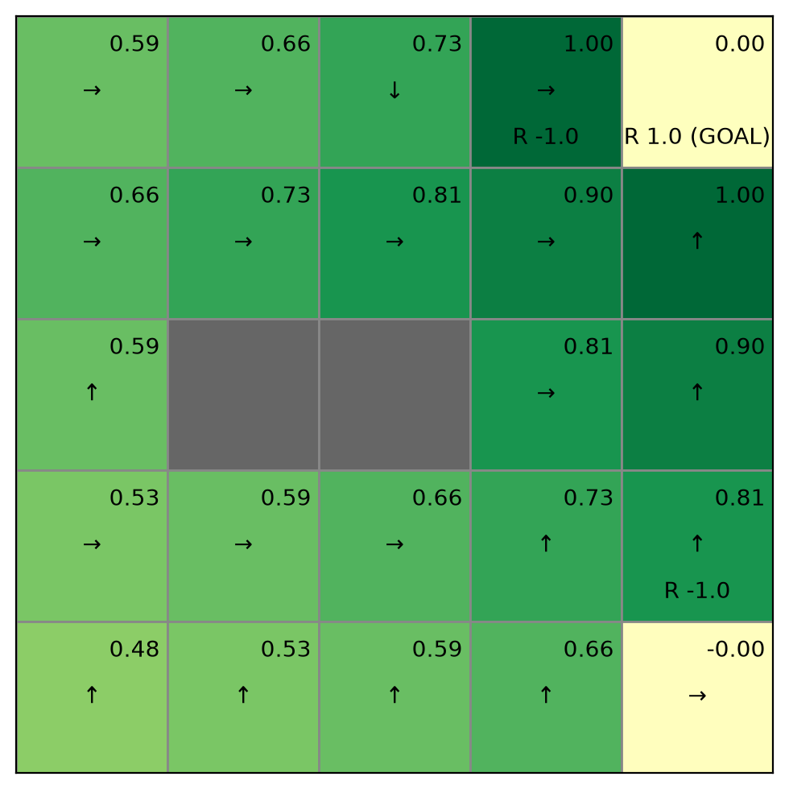
2. Quiz 2 – 정책 반복 과정
• step_03
시작 상태 가치: 0.47830
맨 아래 행의 (4,0)부터 (4,3)까지 화살표가 위쪽으로 바뀌어 목표 경로와 연결된다. 시작 상태 가치는 0.47830이 된다. (2,0)도 아래로 우회하던 경로에서 위로 가는 더 짧은 경로로 바뀌어 0.47830에서 0.59049로 상승한다. 다만 (4,4)는 여전히 오른쪽 경계에 머물러 약 -0.00191이다.
21
CBNU

Slide 22
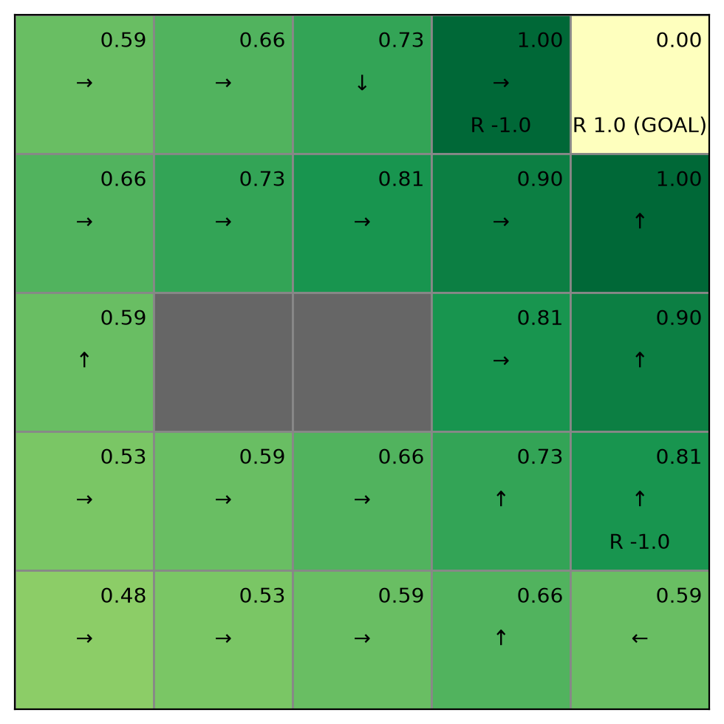
2. Quiz 2 – 정책 반복 과정
• step_04
시작 상태 가치: 0.47830
오른쪽 아래 (4,4)가 왼쪽 이동으로 바뀌어 폭탄을 피해 목표에 도달하며 가치가 0.59049로 상승한다. 아래 행의 일부 칸은 위쪽 대신 오른쪽을 선택하지만 같은 길이의 최적 경로이므로 가치가 변하지 않는다. 개선 후 정책이 현재 정책과 같아져 반복을 종료한다.
22
CBNU

Slide 23
2. Quiz 2 – 정책 반복 과정
• final
시작 상태 가치: 0.47830
확정된 정책을 다시 평가한 최종 결과다. step_04와 같은 최적 가치와 정책이며, 시작 상태에서 폭탄을 피하는 8번의 이동으로 목표에 도달한다.
23
CBNU

Slide 24
2. Quiz 2 – 가치 반복 과정
• step_00
시작 상태 가치: 0.00000
모든 상태의 가치를 0으로 초기화한 상태다. 아직 목표 보상이 다른 상태에 반영되지 않았으며 정책도 정하지 않았다.
24
CBNU

Slide 25
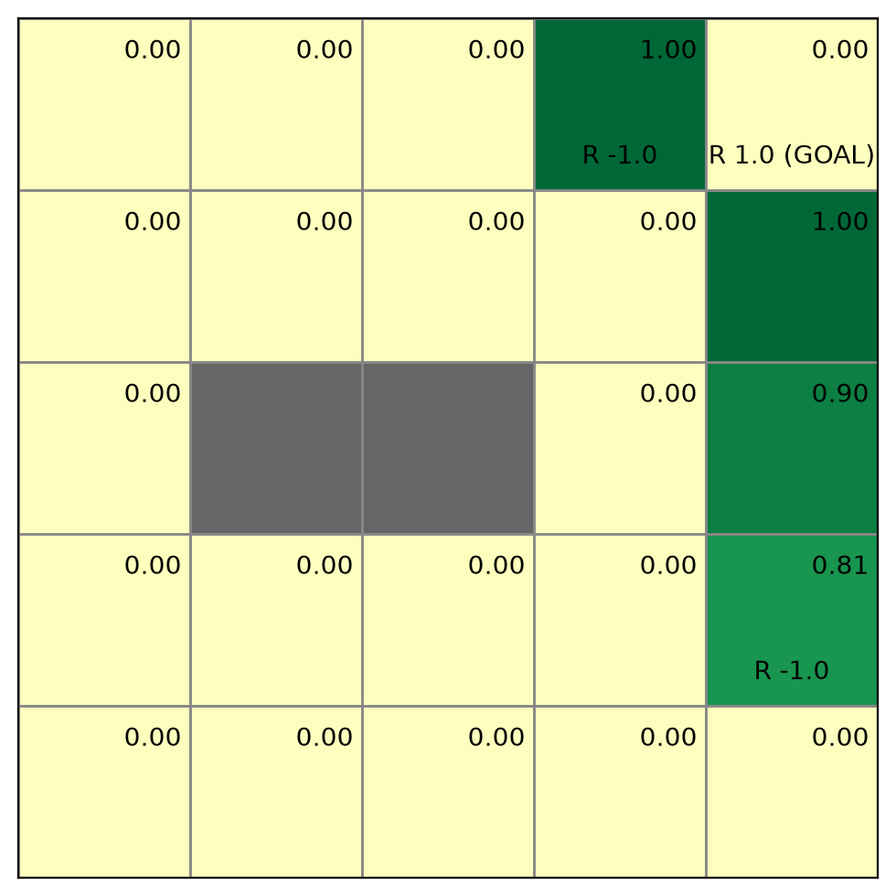
2. Quiz 2 – 가치 반복 과정
• step_01
시작 상태 가치: 0.00000
첫 갱신에서 목표로 바로 이동하는 (0,3)과 (1,4)의 가치가 1이 된다. 행 순서대로 갱신하면서 최신 값을 바로 사용하므로 (2,4)는 0.9, (3,4)는 0.81까지 같은 순회에서 갱신된다. 시작 상태는 아직 0이다.
25
CBNU

Slide 26
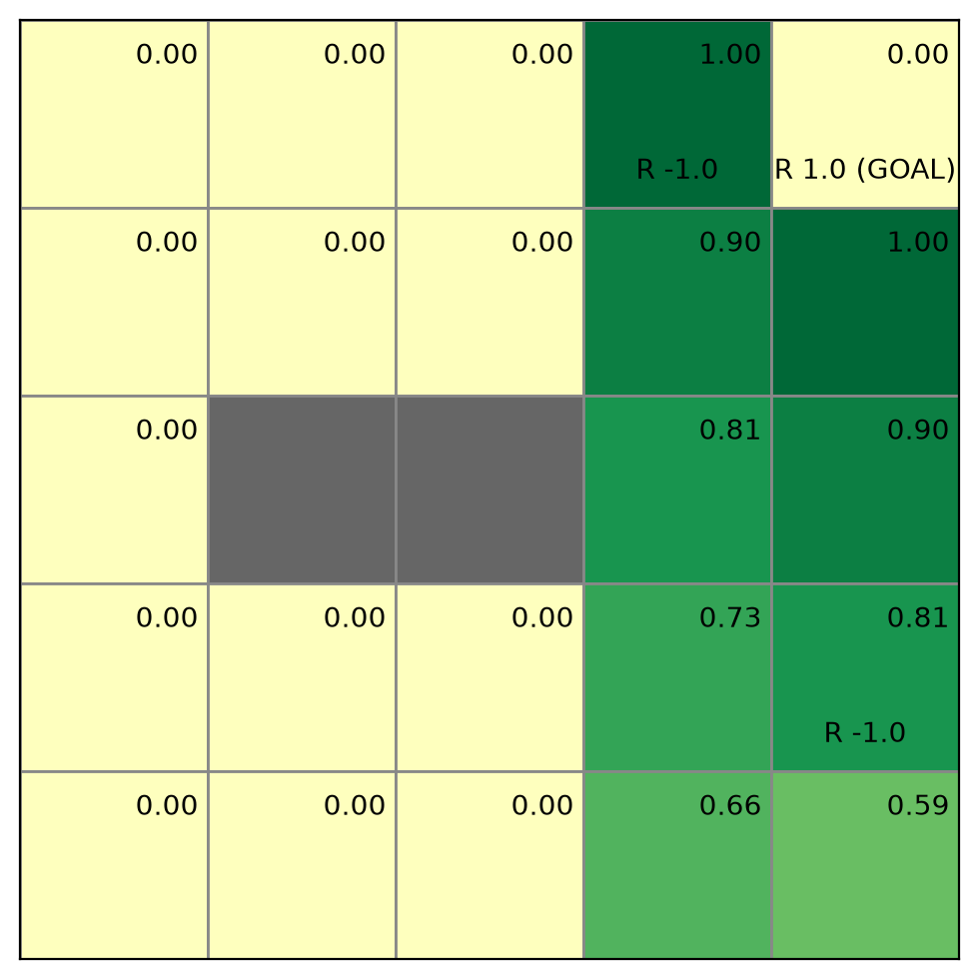
2. Quiz 2 – 가치 반복 과정
• step_02
시작 상태 가치: 0.00000
목표 보상이 오른쪽의 3열과 맨 아래 오른쪽으로 전달된다. (1,3)은 0.9, (2,3)은 0.81, (3,3)은 0.729, (4,3)은 0.65610이 된다. (4,4)는 폭탄 위로 이동하는 대신 왼쪽을 선택하는 가치가 반영되어 0.59049가 된다.
26
CBNU

Slide 27
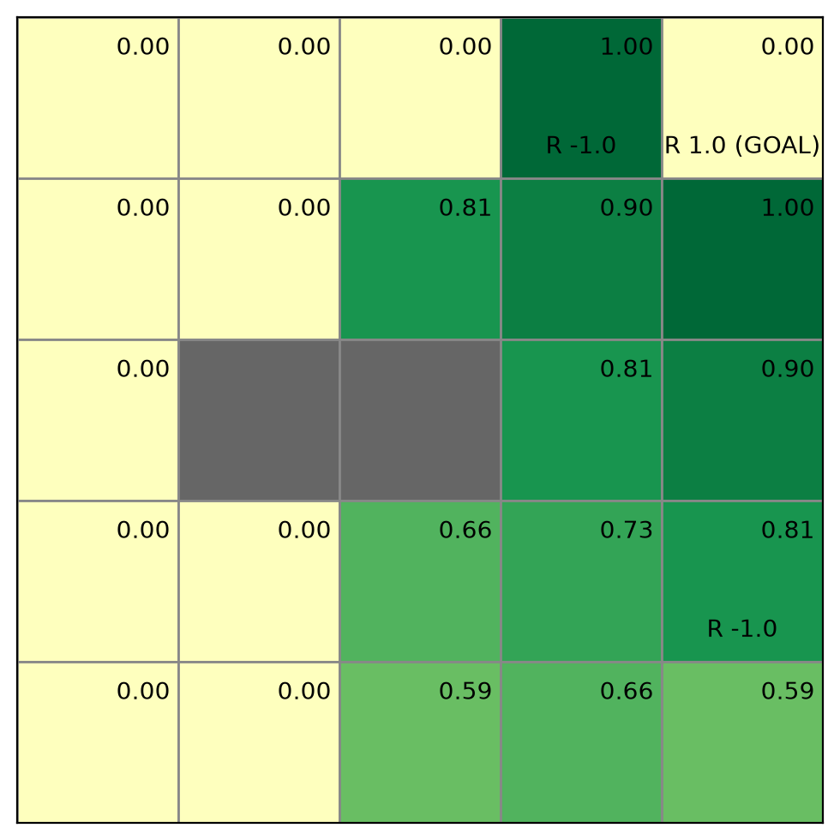
2. Quiz 2 – 가치 반복 과정
• step_03
시작 상태 가치: 0.00000
양수 가치가 2열로 확장된다. (1,2)는 0.81, (3,2)는 0.65610, (4,2)는 0.59049가 된다. 두 벽 때문에 보상은 벽을 통과하지 않고 위쪽과 아래쪽 경로를 통해 전달된다.
27
CBNU

Slide 28
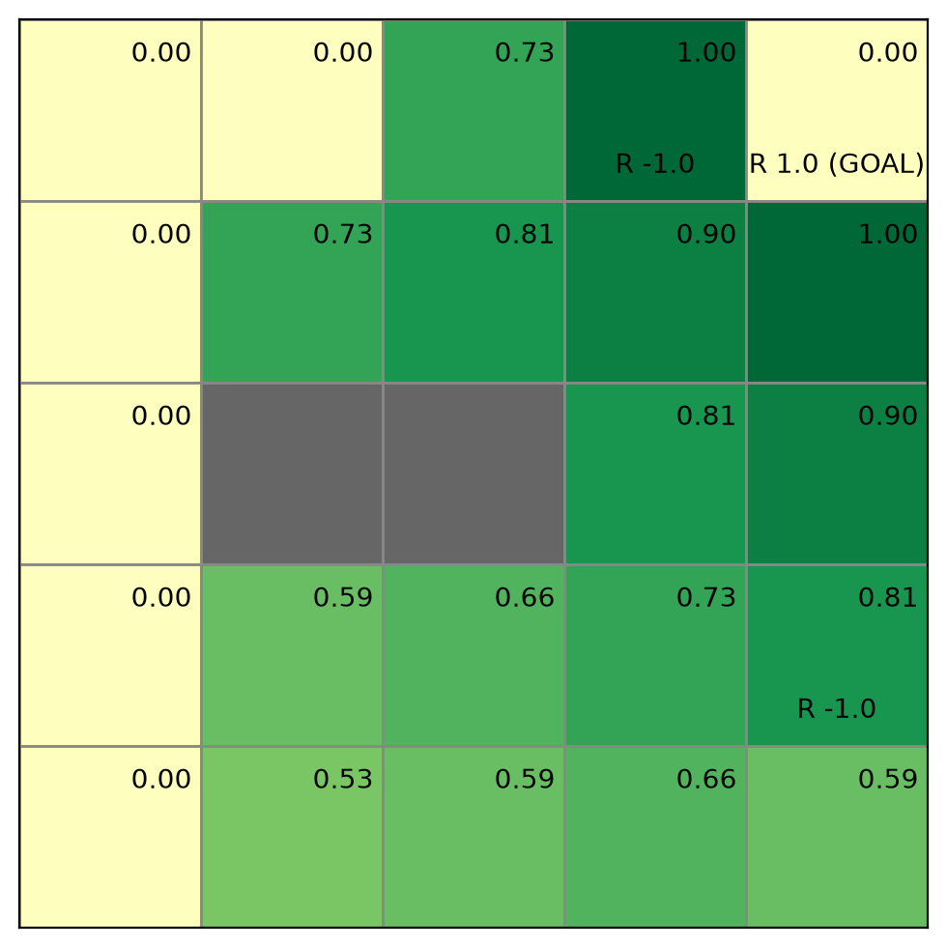
2. Quiz 2 – 가치 반복 과정
• step_04
시작 상태 가치: 0.00000
1열에도 목표까지의 가치가 전달된다. (1,1)은 0.729, (3,1)은 0.59049, (4,1)은 0.53144가 된다. (0,2)는 바로 오른쪽 폭탄으로 진입하기보다 아래로 우회하는 가치 0.729를 갖는다.
28
CBNU

Slide 29
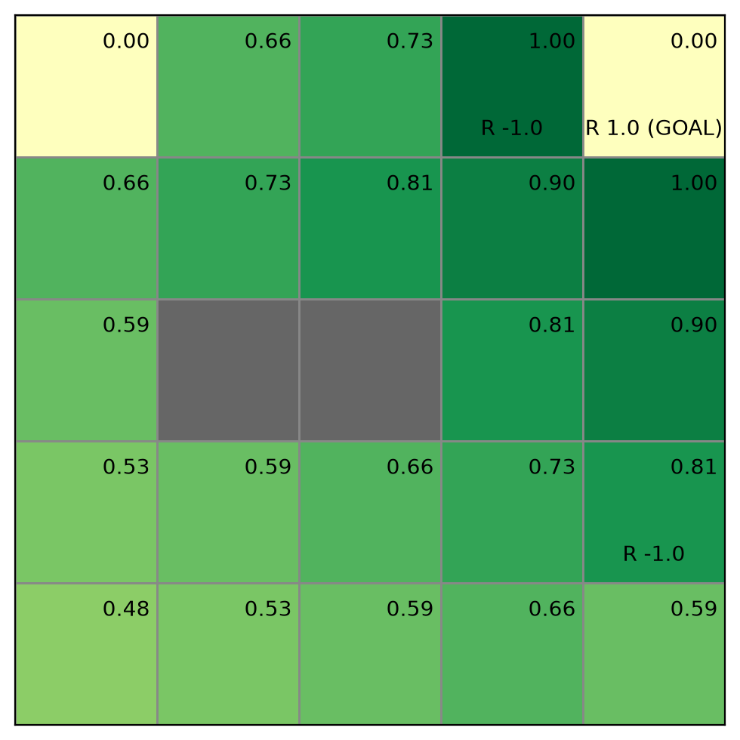
2. Quiz 2 – 가치 반복 과정
• step_05
시작 상태 가치: 0.47830
목표 보상이 왼쪽 0열과 시작 상태까지 전달된다. (1,0)은 0.65610, (2,0)은 0.59049, 시작 상태 (4,0)는 0.47830이 된다. 다만 순회 초반에 처리되는 (0,0)은 아직 갱신 전 이웃 값을 사용해 0이다.
29
CBNU

Slide 30

2. Quiz 2 – 가치 반복 과정
• step_06
시작 상태 가치: 0.47830
남아 있던 (0,0)이 오른쪽 이웃의 가치를 사용해 0.59049로 바뀐다. 모든 유효 상태의 가치가 최적값에 도달한다. 그다음 한 번 더 갱신하여 변화량이 0임을 확인하고 반복을 종료한다.
30
CBNU

Slide 31
2. Quiz 2 – 가치 반복 과정
• final
시작 상태 가치: 0.47830
수렴한 가치에서 각 행동의 보상 + 0.9 × 다음 상태 가치를 비교해 탐욕 정책을 구한다. 여기서 처음으로 화살표를 표시한다. 정책 반복의 최종 결과와 가치·정책이 일치한다.
31
CBNU

Slide 32
2. Quiz 2 – 최종 가치 및 정책
정책 반복
가치 반복
두 방법의 최종 가치·정책이 일치하며, 시작 상태 V(4,0) ≈ 0.47830이다.
32
CBNU

Slide 33
3. 정책 반복과 가치 반복 비교
비교 항목 | 정책 반복 | 가치 반복
가치 갱신 | 정책 확률로 가중 평균 | 행동별 값 중 최댓값
한 step | 정책 평가 수렴 + 정책 개선 | 전체 상태 한 번 갱신
정책 계산 | 바깥 반복마다 개선 | 가치 수렴 후 최종 계산
종료 기준 | 정책이 더 이상 변하지 않음 | 최대 가치 변화 < 0.001
이번 실행 | 평가·개선 5회 | 갱신 7회 (마지막은 변화 확인)
• 단계 수와 계산량
정책 반복은 초기의 음수 가치가 정책 개선에 따라 양수로 바뀐다.
가치 반복은 목표 주변의 양수 가치가 왼쪽·시작 상태로 점차 전달된다.
한 step의 계산량이 다르므로 그래프 수만으로 실행 속도를 비교할 수 없다.
33
CBNU

Slide 34
3. 전체 결과 분석
• 결과 해석
Quiz 1: 같은 환경에서도 어떤 정책을 따르는지에 따라 V가 달라진다. 목표 접근, 보상 지연, 반복 손실을 함께 고려해야 한다.
Quiz 2: 두 알고리즘은 다른 계산 과정으로 동일한 최적 가치와 정책에 도달한다.
시작 상태에서 폭탄을 피하는 8번의 이동으로 목표에 도달한다. 마지막 이동에서만 +1을 받아 V=0.9⁷≈0.47830.
폭탄 칸 자체의 V도 양수일 수 있다. 그 칸에서 출발해 앞으로 받을 보상을 평가하기 때문이다. 목표 V=0은 종료 규칙이다.
34
CBNU

